Slide 1
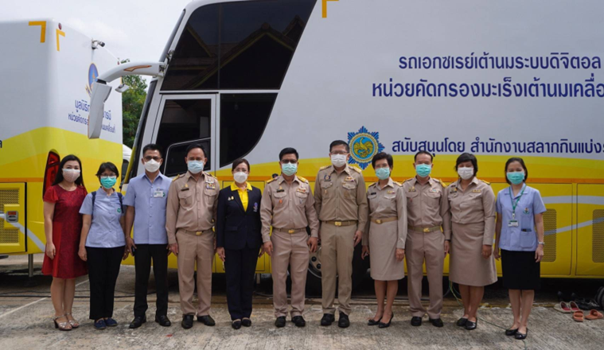
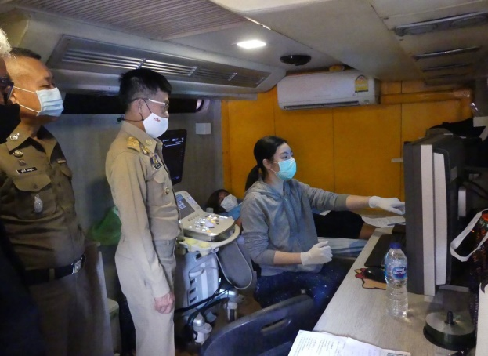
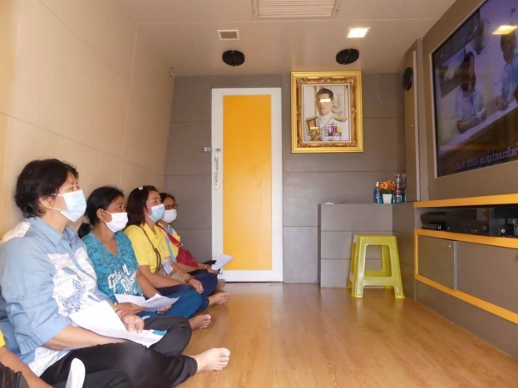
โครงการคัดกรองมะเร็งเต้านมโดยเครื่องเอกเรย์ (Mammogram) ในสตรีกลุ่มเสี่ยงและด้อยโอกาส 4 หน่วย 4 ภาค ทั่วประเทศ เฉลิมพระเกียรติพระบาทสมเด็จพระวชิรเกล้าเจ้าอยู่หัว ในโอกาสเจริญพระชนมพรรษาครบ 70 พรรษา 28 กรกฎาคม 2565
วันที่ เดือน ปี | อำเภอเป้าหมาย | สถานที่ดำเนินการ
28 มิถุนายน 2566 | อำเภอศรีเทพ | หอประชุมที่ว่าการอำเภอศรีเทพ
29 มิถุนายน 2566 | อำเภอบึงสามพัน | หอประชุมที่ว่าการอำเภอบึงสามพัน
30 มิถุนายน 2566 | อำเภอหนองไผ่ | หอประชุมโรงเรียนหนองไผ่
วางแผนประชุมเตรียมความพร้อม การดำเนินงานผ่านระบบ zoom วันที่ 2 มิถุนายน 2566 เวลา 13.30-16.00 น.

